Slide 1

Báo cáo môn học Thiết Kế Mẫu Sinh mã tự động
Giáo viên hướng dẫn:
Nguyễn Minh Hiệp
Sinh viên thực hiên:
Lê Ngọc Linh
Nguyễn Hùng Thịnh

Slide 2
Nội dung
Giới thiệu
Sơ lược các chức năng chính
Quy trình hoạt động
Tổng kết
Demo

Slide 3

Mở đầu
Quá trình xây dựng nền tảng của dự án là một công việc thường xuyên và quen thuộc khi bắt đầu một dự án.
Quá trình này gồm nhiều công đoạn lặp đi lặp lại, gây lãng phí thời gian, dễ phát sinh lỗi.
Chúng ta có đủ công nghệ để tự xây dựng một chương trình sinh mã tự động.
➔ Nhóm đã phát triển một công cụ để có thể đảm nhiệm việc sinh những mã căn bản cho một dự án.
Giới thiệu
Notes:
Quá trình xây dựng nền tảng của dự án là một công việc thường xuyên và quen thuộc khi bắt đầu một dự án.
Quá trình này gồm nhiều công đoạn lặp đi lặp lại, gây lãng phí thời gian cũng như có thể phát sinh một số nhầm lẫn…
Với sự phát triển của các công nghệ và kỹ thuật ánh xạ, chúng ta hoàn toàn có thể tự phát sinh mã nguồn ở mức căn bản cho một dự án.
➔ Nhóm đã phát triển một công cụ để có thể đảm nhiệm việc sinh những mã căn bản cho một dự án.

Slide 4
Các chức năng chính
Lấy thông tin sinh mã
Lấy từ cơ sở dữ liệu
Tự thiết kế cấu trúc khi chưa có cơ sở dữ liệu
Sinh dự án dịch vụ
Sinh các lớp thực thể ánh xạ
Sinh các lớp proxy
Sinh các lớp dịch vụ bao gồm các phương thức căn bản
Sử dụng BlToolkit để kết nối
Sinh dự án MVC
Sinh các lớp Model bao gồm các khai báo và ràng buộc cho thực thể
Sinh các lớp Controller để xử lý truy vấn
Sinh các lớp View để giao diện hóa các truy vấn.
Sinh cơ sở dữ liệu
Sinh tập tin SQL Script để thuận tiện lưu trữ
Sinh trực tiếp cơ sở dữ liệu vào SQL Server
Giới thiệu

Slide 5



Lấy thông tin từ cơ sở dữ liệu
Chương trình sẽ lấy thông tin về các bảng, các cột, các khóa và các ràng buộc dữ liệu từ CSDL sẵn có.
Lấy thông tin sinh mã

Slide 6
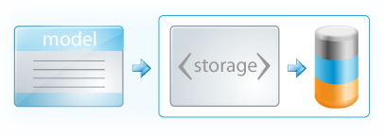
Người dùng tự khởi tạo
Khi không có sẵn cơ sở dữ liệu, người dùng có thể tự tạo ra các thực thể, các thuộc tính và một số ràng buộc.
Lấy thông tin sinh mã

Slide 7
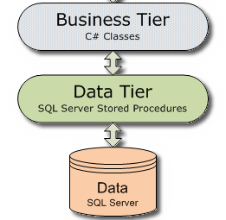
Sinh dự án dịch vụ
Chương trình sẽ tự sinh các lớp thực thể, các proxy, các lớp dịch vụ chứa sẵn các hàm căn bản (them, sửa, xóa, phân trang)
Sinh dự án dịch vụ
Các lớp dịch vụ, proxy…
Các lớp thực thể sử dụng BlToolKit

Slide 8
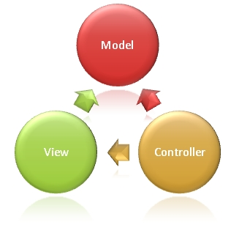
Sinh dự án MVC
Chương trình sẽ tự sinh cấu trúc dự án, sinh giao diện và tất cả những lớp cơ bản của mô hình MVC
Sinh dự án MVC

Slide 9


Sinh cơ sở dữ liệu
Chương trình sẽ tự sinh tập tin .sql, tự sinh cơ sở dữ liệu, sinh bảng, sinh cột, sinh khóa…
Sinh cơ sở dữ liệu

Slide 10
Ưu điểm
Chương trình đã tự lấy dữ liệu và sinh mã một cách tự động và nhanh chóng.
Mã nguồn sau khi sinh ra có thể hoạt động bình thường
Giao diện thân thiện, dễ sử dụng
Các module có tính mở, dễ phát triển và bảo trì
Tổng kết

Slide 11
Nhược điểm
Chỉ sinh ra mã nguồn Csharp và dự án MVC5
Tạm thời chỉ làm việc với cơ sở dữ liệu SqlServer
Tổng kết
Phương hướng phát triển
Hỗ trợ thêm các ngôn ngữ lập trình khác như: java, php, python, vb….
Làm việc với các hệ quản trị cơ sở dữ liệu khác như: mysql,db2, oracle…

Slide 12


.
Demo
Chương trình sinh Code

Slide 13
Cám ơn thầy và các bạn đã quan tâm theo dõi!

